Slide 1


05/04/2019
Département Informatique
Projet Tuteuré S4
Station météo pour un port de plaisance
Hugo BLANCHARD | Florent FLIEDNER | Paul JACOBS | Antoine HERKENS

Slide 2
Sommaire
I/ Présentation du projet
III/ Bilan
Contexte
Structure
Bilan technique
Bilan pédagogique
II/ Mise en œuvre
IV/ Conclusion
Raspberry Pi/serveur NodeJS/BDD
Application desktop/mobile
Organisation
Synthèse
Perspectives

Slide 3
Présentation - Contexte
I/ Présentation II/ Mise en œuvre III/ Bilan IV/ Conclusion
SEMESTRE 3
Site de réservations et gestion pour la marina de Matane
Côté client et gérant
But : gestion et réservations faisables en ligne
SEMESTRE 4
Récupération de données météorologiques
Stockage
Statistiques et affichage
But : plaisancier et gérant du port consultent ces données

Slide 4
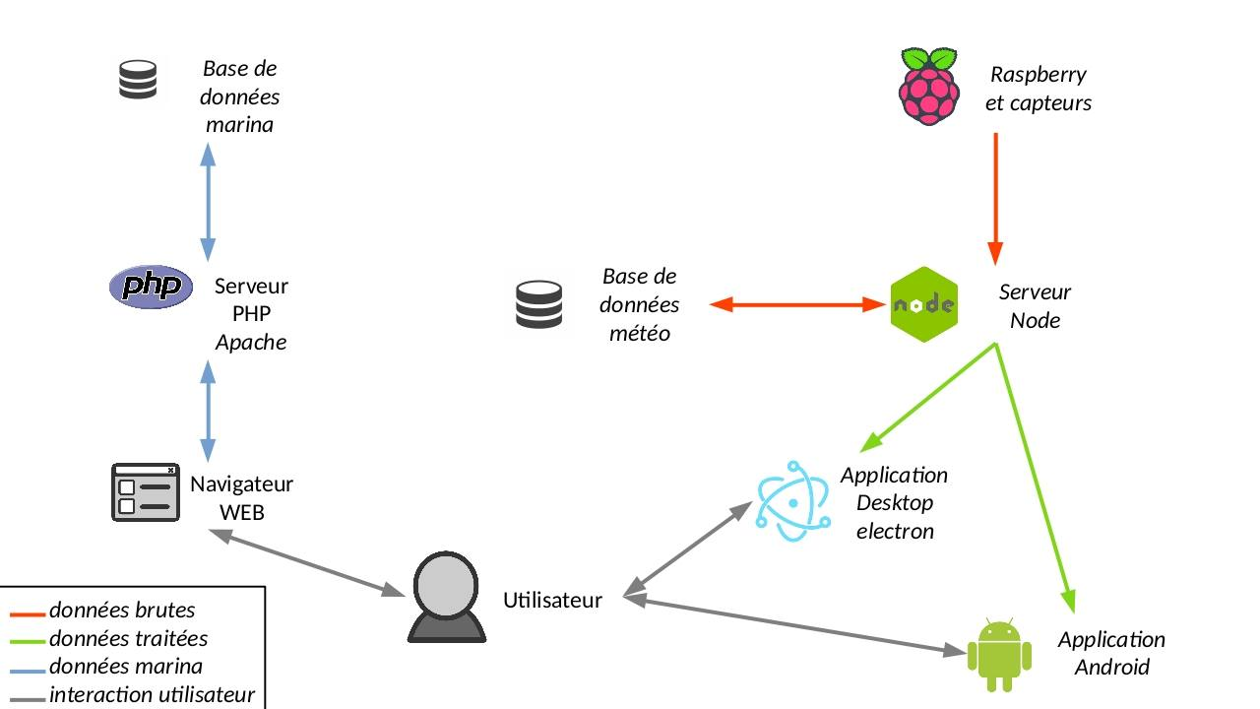
Présentation - Structure
I/ Présentation II/ Mise en œuvre III/ Bilan IV/ Conclusion
Semestre 3
Semestre 4

Slide 5
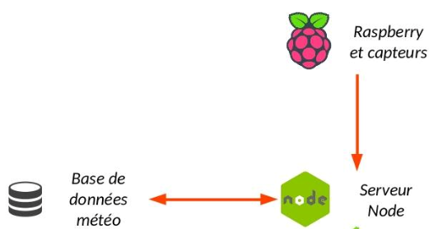
Mise en œuvre – Raspberry Pi/serveur node
I/ Présentation II/ Mise en œuvre III/ Bilan IV/ Conclusion
Processus de capture
Capture température, pression et humidité
Envoi des données au serveur
Envoi des données à la BDD
Technologies
Python
NodeJS
PostgreSQL

Slide 6
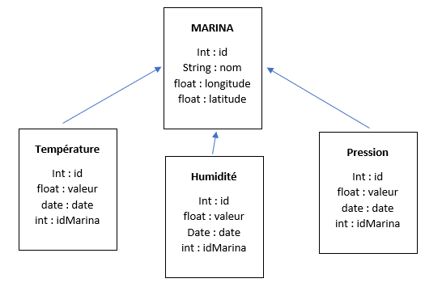
Mise en œuvre – Raspberry Pi/serveur node
I/ Présentation II/ Mise en œuvre III/ Bilan IV/ Conclusion
Difficultés
Mise en place des capteurs
Récupération des valeurs
API Rest
Requêtes rejex
Traitement des valeurs
Base de données
SGBD PostgresSQL
Schéma de la base de données

Slide 7
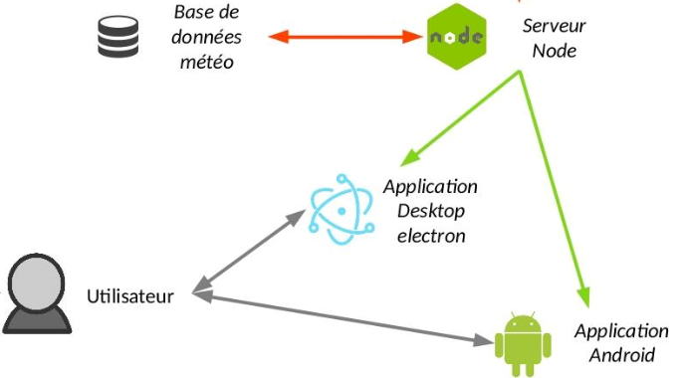
Mise en œuvre – Applications desktop et mobile
I/ Présentation II/ Mise en œuvre III/ Bilan IV/ Conclusion
Fonctionnalités
Récupération des données du serveur
Serveur: statistiques via BDD
Affichage en graphiques & données temps réel
Technologies
Electron
(JavaScript->multiplateforme desktop)
Apache Cordova
(JavaScript-> multiplateforme mobile)

Slide 8
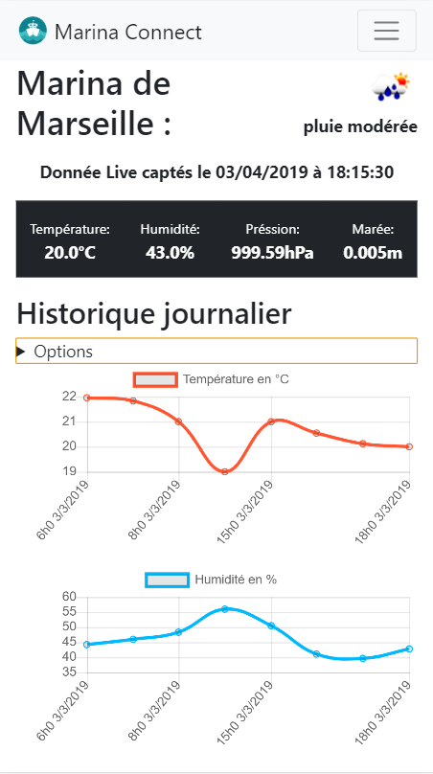
I/ Présentation II/ Mise en œuvre III/ Bilan IV/ Conclusion
Mise en œuvre – Applications desktop et mobile
Difficultés
Gestion des callbacks
Ordre d’appel
Débogages
Implémentation des librairies et API (BDD, marées, météo, Maps, ChartJS…)
Se renseigner sur la syntaxe précise
Identifiants propres aux API
Actualisation et alertes
Tâche asynchrone
Optimisation des appels API

Slide 9
Mise en œuvre – Organisation
I/ Présentation II/ Mise en œuvre III/ Bilan IV/ Conclusion
Travail en groupe
Tâches réparties en fonction des affinités
Versionnement Github/ Gestion API Postman
Conditions de travail
Réunions à l’IUT, travail autonome
Gestion de projet
Trello
Méthode SCRUM
Messenger/mails

Slide 10
Bilan
I/ Présentation II/ Mise en œuvre III/ Bilan IV/ Conclusion
Bilan technique | Bilan pédagogique
Nombreuses fonctionnalités (Statistiques, gestion, alertes) Multiples technologies (HTML/CSS, JavaScript, NodeJS, python, PHP…) Affichage moderne (Bootstrap, responsive design) Back end codé selon des paradigmes (MVC, Restful, OnePAge) | Multiples nouvelles connaissances acquises (Web/Objet/Serveur) Respect de notre échéancier Difficultés surmontées avec brio Travail de groupe efficace

Slide 11
Conclusion
I/ Présentation II/ Mise en œuvre III/ Bilan IV/ Conclusion
Synthèse du projet | Perspectives et améliorations
Projet diversifié : BDD, web, mobile, desktop, embarqué Fiers d’avoir réuni les diverses technologies au sein d’un projet global Bonne cohésion : développement efficace | Professionnaliser l’affichage du site Ajouter des capteurs vent, pression et position Généraliser le site pour une marina quelconque Développer un objet embarqué étanche et près a l’emploi

Slide 12

Merci pour votre attention !
05/04/2019
Hugo BLANCHARD | Florent FLIEDNER | Paul JACOBS | Antoine HERKENS

